Slide 1


YMT 312-Yazılım Tasarım Ve Mimarisi Mimari Tasarım Çözümlemesi
Doç. Dr. Resul DAŞ Fırat Üniversitesi Yazılım Mühendisliği Bölümü
Bölüm-10

Slide 2
Bu Haftaki Konular
AquaLush Kalite Niteliklerine Göre Ayrıştırma …….…................15
Mimari Oluşturma Teknikleri.. ……………………………….………….…...7
Profiller……………………………………………………………………………...…23
SAD kalite karakteristikleri……………………………..………………….….32
Gözden Geçirmeler (Reviews)…………………………………………….…34

Slide 3
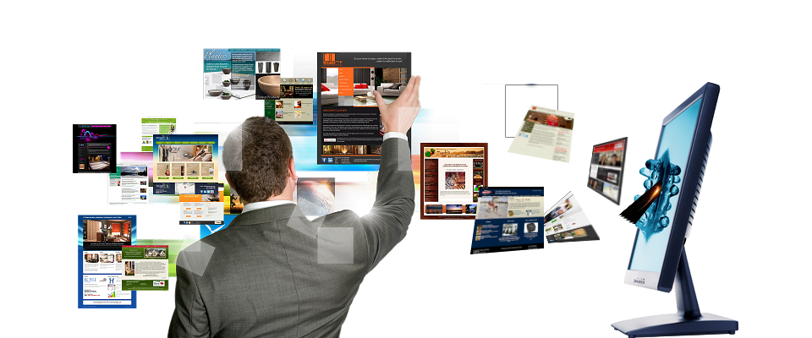
KISIM 1
Yazılım Mimarilerinin Oluşturulması, Değerlendirilmesi, İyileştirilmesi ve Seçilmesi

Slide 4

Amaçlar
Mimari oluşturma tekniklerini araştırmak ve göstermek
Sanal aygıt (virtual device) fikrini tanıtmak
Mimari iyileştirme tekniklerini araştırmak
Mimarilerin değerlendirilmesi için senaryo ve profillerin kullanımını göstermek
Mimarilerin değerlendirilmesi için prototiplerin kullanımını göstermek
YMT312 Yazılım Tasarım ve Mimarisi
5

Slide 5

İçerik
Mimari oluşturma teknikleri
İşlevsel ayrıştırma (Functional decomposition)
Kalite nitelikleri bazlı ayrıştırma (Quality-attribute-based decomposition)
Sanal aygıtlar (virtual device) ve aygıt arabirim modülleri
Mimari iyileştirme teknikleri
Mimari alternatiflerinin değerlendirilmesi
Senaryolar, profiller, fayda ağaçları
Prototipler
Mimari alternatiflerin seçilmesi

Slide 6
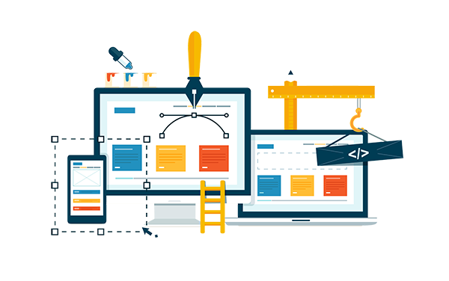
Mimari Oluşturma Teknikleri
İşlevsel Bileşenleri Belirleyin—İşlevsel ve veri gereksinimlerini bütünleşik biçimde gerçekleştirilmesinden sorumlu bileşenler oluşturun.
Bileşenleri Kalite Niteliklerine Göre Belirleyin—İşlevsel olmayan gereksinimleri karşılayacak bileşenler oluşturun, ardından kalan işlevsel ve veri gereksinimi boşluklarını dolduracak bileşenler ekleyin.

Slide 7
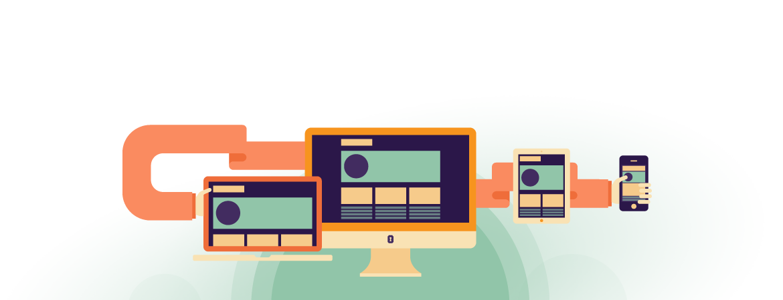
Mimari Oluşturma Teknikleri
Varolan Bir Mimaride Değişiklik Yapın—Benzer bir programın mimarisini değiştirerek kullanın.
Bir Mimari Stilini Ayrıntılandırın—Bir mimari stili (architectural style), program veya sistemi oluşturan bileşen tiplerinin ve bunların etkileşimlerinin bir paradigmasıdır. Bir mimari stili ayrıntılandırarak bir mimari oluşturun.
Kavramsal Bir Modeli Dönüştürün—Bir problemin kavramsal modelinde değişiklik yaparak çözüme yönelik bir model oluşturun.

Slide 8
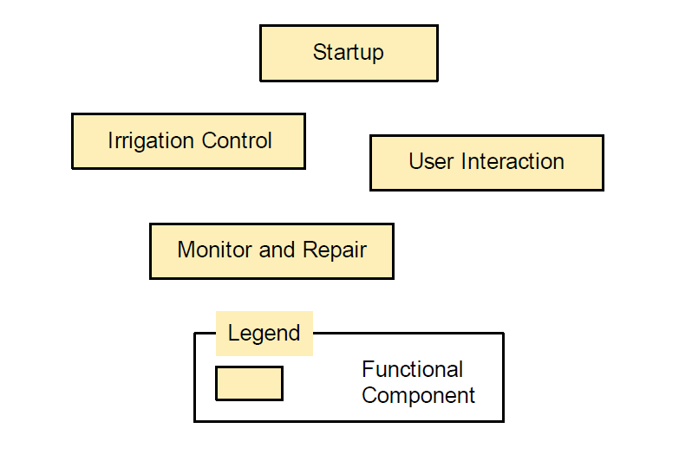
AquaLush İşlevsel Ayrıştırma 1

Slide 9
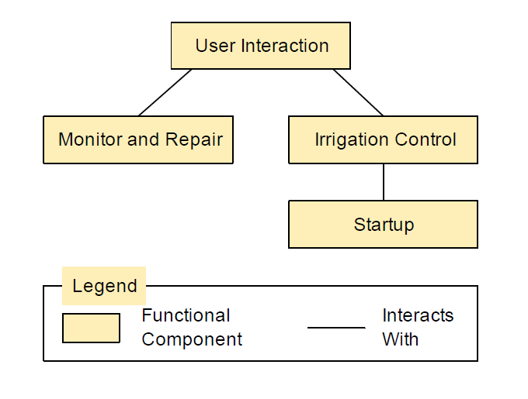
AquaLush İşlevsel Ayrıştırma 2

Slide 10
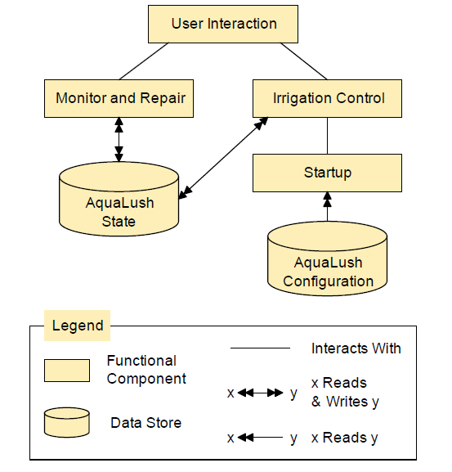
AquaLush İşlevsel Ayrıştırma 3

Slide 11
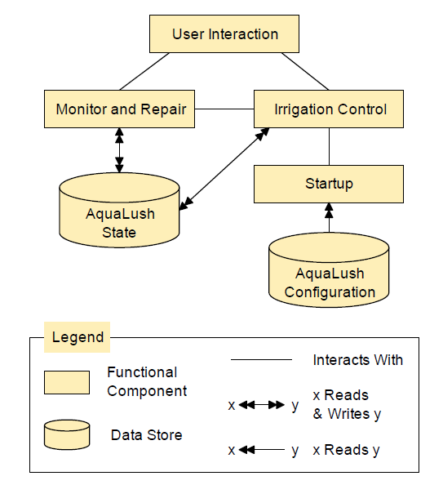
AquaLush İşlevsel Ayrıştırma 4

Slide 12
Uyarlanabilirlik Sağlamak (Adaptability)
Donanım uyarlanabilirliği sağlamanın standart bir yolu sanal aygıtlar içeren bir aygıt arabirim modülü (device interface module) kullanmaktır.
Bir sanal aygıt (virtual device), gerçek bir donanım aygıtı veya sisteminin yazılımsal bir simülasyonu ya da aygıta/sisteme bir arabirimdir.

Slide 13
Sanal Aygıt Karakteristikleri
“İdeal” bir cihazı simüle eder
Tamamen ve sadece bir işi yapar (uyum/cohesion)
Basit, tutarlı, eksiksiz bir arabirime sahipti (basitlik/simplicity)
Programın geri kalanıyla gevşek şekilde bağlıdır (bağlılık/coupling)
İmplementasyonunu saklar (bilgi saklama/information hiding)
Asla değişmez (stabilite/stability)
Farklı gerçek aygıtlar veya sistemler için genellikle bir bileşen ailesi olarak gerçeklenir.

Slide 14
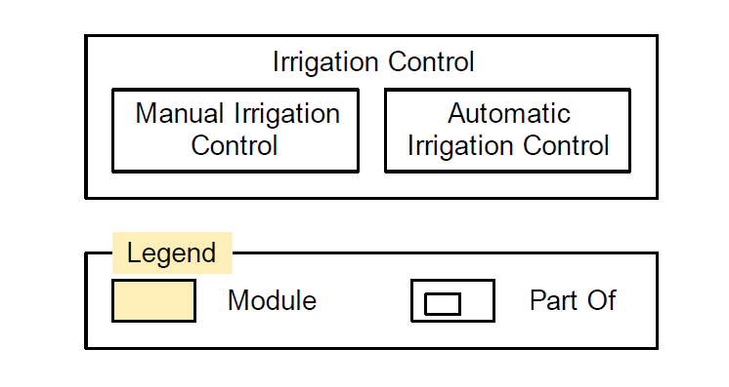
AquaLush Kalite Niteliklerine Göre Ayrıştırma 1

Slide 15
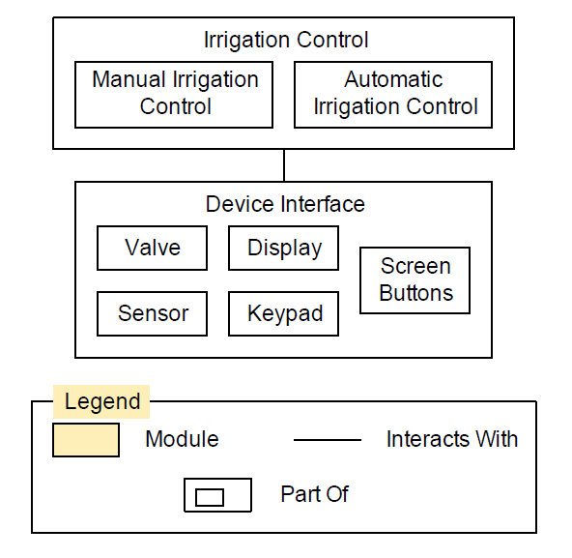
AquaLush Kalite Niteliklerine Göre Ayrıştırma 2

Slide 16
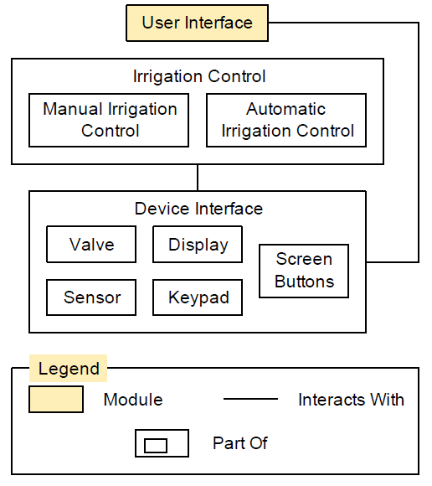
AquaLush Kalite Niteliklerine Göre Ayrıştırma 3

Slide 17
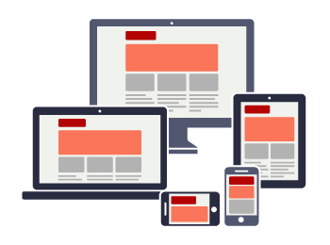
Alternatiflerin İyileştirilmesi
Alternatifleri Kombine Edin—İki veya daha fazla alternatifin en iyi özelliklerini kombine edin
Bir Mimari Stilini Empoze Edin—Bir tasarım stiline çok yakın olan bir mimaride değişiklik yaparak ilgili stile tam uygun olmasını sağlayın
Orta-düzey Tasarım Kalıplarını Uygulayın—Orta-düzey tasarım kalıplarının avantajlarından yararlanmak üzere mimaride değişiklik yapın

Slide 18

Alternatiflerin Değerlendirilmesi
Tasarımcılar bir mimari spesifikasyona göre oluşturulan bir programın gereksinimleri karşılayacağını program daha oluşturulmadan nasıl bilebilirler?
Bunun nasıl garanti edileceğini kimse bilemez, ancak olasılığı arttırıcı bazı teknikler kullanılabilir.
Mimarilerin değerlendirilmesi için senaryoların ve prototiplerin kullanımını inceleyeceğiz.

Slide 19
Senaryolar
Bir senaryo bir ürün ile belirli bireyler arasındaki bir etkileşimdir.
Use-case örnekleri bir ürün ve aktörler arasındaki etkileşimlerdir
Daha geniş bir bakış gerekli çünkü şimdi bir ürün ve herhangi bir birey arasındaki etkileşimleri dikkate alıyoruz.

Slide 20

Senaryo Yazma Kuralları 1
Her bir senaryoyu açıklayıcı bir ifadeyle etiketleyin.
Etken çatı ile basit, bildirimsel cümleler yazın.
Senaryo açıklamalarını üç bölüm halinde yazın
Ürünün ve ortamının başlangıç (initial) durumu
Ürün ve bireyler arasındaki aktivite akışı (activity flow)
Ürünün ve ortamının son (final) durumu

Slide 21

Senaryo Yazma Kuralları 1
Aktivite akışını tanımlayan cümlede, etkileşimin esas tarafını cümlenin öznesi yapın.
Hem ürünün hem de ürünün ortamının başlangıç ve son durumlarını açıklayın.
Mümkün olduğunca hedeflenen çıktı ölçütlerini belirtmeye çalışın.
Açıklamayı tekrar okuyun ve hata varsa düzeltin.

Slide 22
Profiller
Bir profil bir ürünün bir grup gereksinimi karşılayıp karşılamayacağını değerlendirmek için kullanılan senaryo kümesidir.
Örneğin: kullanım profili, güvenilirlik profili
Profil içindeki senaryoların ağırlıkları olmalıdır
Profiller genellikle 3-10 arasında senaryodan oluşur.

Slide 23
Profil ve Senaryo Oluşturma
Bir fayda ağacı (utility tree), dalları profiller ve yaprakları senaryolar olan bir ağaçtır.
Kökü “fayda” olarak etiketleyin.
Ürün gereksinimlerini yansıtacak şekilde isimlendirilmiş dallar ekleyin.
Her bir profil için senaryolar oluşturun.
Beyin fırtınası ile senaryolar oluşturun
Senaryo listesini rasyonelize edin
Her bir senaryoya bir ağırlık verin
Her bir profilde 3-10 arası senaryo kalana kadar düşük ağırlıklı senaryoları eleyin
Senaryo açıklamaları yazın.

Slide 24
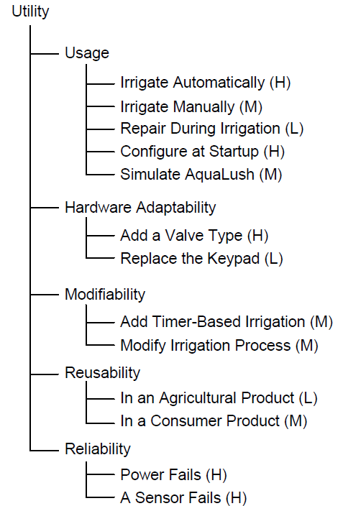
Örnek Bir Fayda Ağacı

Slide 25
Senaryolarla Değerlendirme ve Seçim
Her bir senaryonun üzerinden giderek
Tasarım alternatiflerinin senaryoyu ne kadar iyi desteklediğini değerlendirin.
Her bir senaryo için değerlendirme sonucunu kaydedin.
Uygun bir teknik kullanarak alternatifler arasından seçim yapın.
Avantaj ve dezavantajlarına göre
Çok-boyutlu sıralama
Senaryo ağırlıkları normalize edilir
Değerlendirmeler sayısallaştırılır

Slide 26
Prototiplerle Değerlendirme ve Seçim
Tasarım alternatiflerini sınamak için prototipler oluşturulabilir.
Senaryoların üzerinden ilerlerken prototiplendirme ihtiyacı ortaya çıkabilir.
Prototipler seçim yapabilmek için somut bir dayanak oluşturabilir.
Avantaj ve dezavantajlarına göre
Çok-boyutlu sıralama

Slide 27
Özet
Mimari alternatifler oluşturmak ve iyileştirmek için birbirini tamamlayan çeşitli teknikler kullanılabilir.
Ağırlıklandırılmış senaryolar içeren profiller oluşturmak ve bunlar üzerinden ilerlemek mimari alternatiflerini değerlendirmek için kullanılabilecek güvenilir bir tekniktir.
Prorotipler de mimari değerlendirme için veri sağlayabilir.

Slide 28
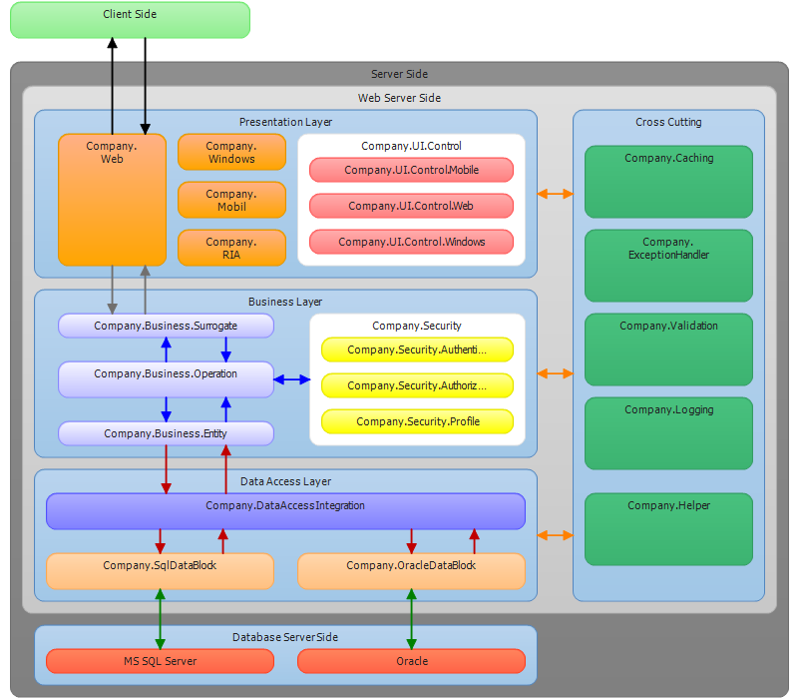
KISIM 2
Yazılım Mimarilerinin Tamamlanması

Slide 29
Amaçlar
SAD kalite karakteristiklerini sunmak
Çeşitli gözden geçirme (review) türlerini araştırmak
Örnek bir mimari inceleme kontol listesi sunmak
Aktif tasarım gözden geçirme sürecini ayrıntılı olarak sunmak
Tasarım sürecinde sürekli gözden geçirmenin (continuous review) önemini vurgulamak

Slide 30
İçerik
SAD kalite karakteristikleri
Gözden geçirmeler (Reviews)
Gözden geçirme türleri
Bir mimari inceleme kontrol listesi
Aktif tasarım gözden geçirme süreci
Sürekli gözden geçirme

Slide 31

SAD Kalite Karakteristikleri 1
Yapılabilirlik (Feasibility)—SAD gerçekleştirilebilir (yapılabilir) bir programı belirtir.
Yeterlilik (Adequacy)—SAD gereksinimleri karşılayacak bir programı belirtir.
İyi Biçimlendirilmişlik (Well-Formedness)—SAD içindeki notasyonlar doğru şekilde kullanılmıştır.

Slide 32
SAD Kalite Karakteristikleri 1
Tamlık/Bütünlük (Completeness)—SAT gereken tüm bölümleri içerir; tasarımı açıklamak için gereken tüm modelleri içerir; ve önemli tüm bileşen karakteristiklerini, ilişkilerini, etkileşimlerini vb. belirtir.
Netlik (Clarity)—Probleme ve notasyonlara aşina herkes SAD dokümanını anlayabilir.
Tutarlılık (Consistency)—Tek bir program SAD ile belirtilenleri karşılayabilir.

Slide 33

Gözden Geçirmeler (Reviews)
Gözden geçirme (review), bir ürünün ya da sürecin kalifiye elemanlardan oluşan bir ekip tarafından incelenmesi ve değerlendirilmesidir.

Slide 34
Gözden Geçirme Türleri
Desk Check—Tasarımın bir tasarımcı tarafından değerlendirilmesidir
Walkthrough—Tasarımın bir tasarımcı ekibine resmi olmayan bir biçimde sunulmasıdır
Inspection—Eğitimli bir inceleme ekibi tarafından yapılan resmi bir gözden geçirmedir
Audit—Tasarım ekibinin dışından çeşitli uzmanlar tarafından gerçekleştirilen gözden geçirmedir
Active Review—Tasarımla ilgili spesifik soruları cevaplayan uzmanlar tarafından yapılan incelemedir

Slide 35
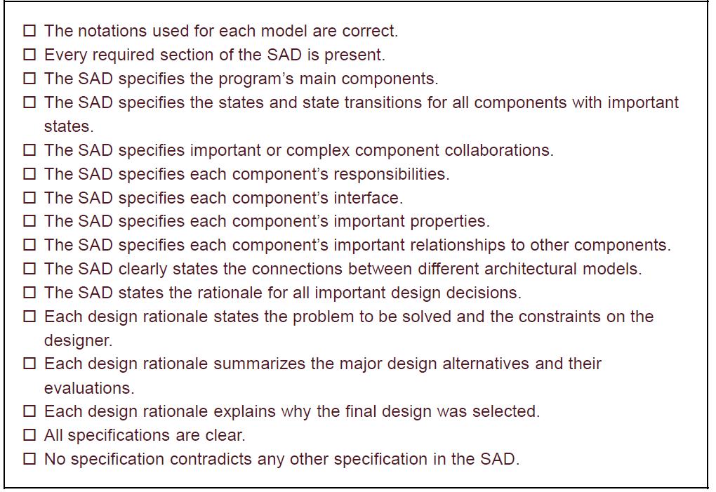
Bir Mimari İnceleme Kontrol Listesi

Slide 36

Aktif Tasarım Gözden Geçirme
Geleneksel gözden geçirmelerin problemlerine çare olur
Uzmanlık eksikliği
Gelişigüzel gözden geçirme
Gözden geçirenleri dokümanın kendi uzmanlıklarıyla ilgili bölümlerini iyi anlamaya zorlar; bu kişiler tasarımın ayrıntılarıyla ilgili spesifik cevaplar verebilmelidir

Slide 37
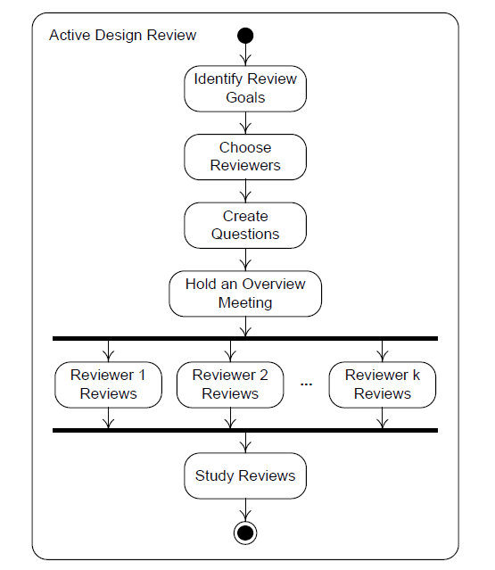
Aktif Tasarım Gözden Geçirme Süreci

Slide 38
Gözden Geçirmeye Hazırlık
Gözden Geçirme Amaçlarını Belirleyin—Tasarımcılar tasarımın kontrol edilmesi gereken yönlerini belirler.
Gözden Geçirme Ekibini Seçin—Tasarımcıları 2-4 kişilik kalifiye ekip elemanı belirleyip inceleme yapmak üzere onaylarını alır.
Sorular Hazırlayın—Tasarımcılar gözden geçiriciler tarafından cevaplanmak üzere sorular oluşturur.
Gözden geçiricileri tasarımı anlamaya zorlamak için
Gözden geçiricilere problem çözmeleri veya bir şeyi açıklamaları için vb. sorular sorulur.

Slide 39
Gözden Geçirmenin Gerçekleştirilmesi
Ön bilgilendirme Toplantısı Düzenleyin—Tasarımcılar mimariyi, süreçleri vb. açıklarlar, son teslim tarihi belirlerler, vb.
Gözden Gerçirme İşlemini Yapın—Gözden geçiriciler işlerini kendi başlarına yaparlar.
Soru sormak, açıklama ve açıklık getirmek gibi amaçlarla tasarımcılarla görüşebilir, e-posta ile haberleşebilir vb.
Tamamlanınca sonuçları iletirler.

Slide 40
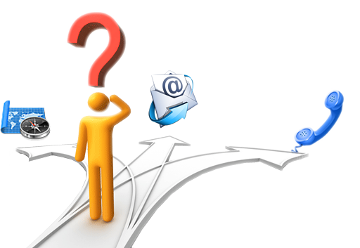
Gözden Geçirmenin Tamamlanması
Gözden Geçirme Sonuçlarını Çalışın—Tasarımcılar gözden geçirme sonuçlarını çalışırlar.
Gözden geçiricilerle buluşarak ya da eposta ile sonuçlar üzerinde görüşebilirler.

Slide 41

Sürekli Gözden Geçirme
Bir hata (defect) ne kadar çabuk düzeltilirse o kadar ucuza düzeltilir.
Tasarım artefact’ları tamamlandığında son kalite kontrol için mutlaka gözden geçirme yapılmalıdır.
Gözden geçirmeler olası hataları erken yakalamak için tasarım süreci boyunca da yapılmalıdır.
Tasarım sürecinin farklı aşamalarında farklı tür gözden geçirmeler uygulanabilir.

Slide 42
Özet
Bir SAD dokümanı büyük ölçüde tamamlandığında mutlaka gözden geçirilmelidir:
Yapılabilir ve yeterli bir mimari belirtiyor mu?
İyi biçimlendirilmiş modellerden oluşuyor mu?
Tam, açık ve tutarlı mı?
Çeşitli gözden geçirme türleri kullanılabilir.
Aktif gözden geçirme oldukça etkili bir gözden geçirme şeklidir.
Tasarım artefact’ları tamamlandıkça ve tasarım süreci boyunca gözden geçirmeler mutlaka yapılmalıdır.

